Slide 1
Decimalni brojevi
Marija Pinjuh
6.a razred
Čerin,2020. godina

Slide 2
Decimalni brojevi oko mene
1.U trgovinama kruh košta 1.50 KM.
2.U smjesu za kolač moram staviti 1.2 litra mlijeka.
3.Također u tu smjesu moram staviti 0.25 kg brašna.
4.Današnja temperatura je 21.9 °C.
5.Pijem mlijeko s 2.8 % mliječne masti.
6.Danas sam pretrčala 500.5 m.
7.Danas sam pojela 250.5 kalorija.
8.Naš automobil troši u prosjeku 4.7 litara benzina na 100 km².
9.Prosjek našeg razreda u 1. polugodištu bio je 3.7.
10.Moj prosjek na kraju 1. polugodišta bio je 5.0.

Slide 4
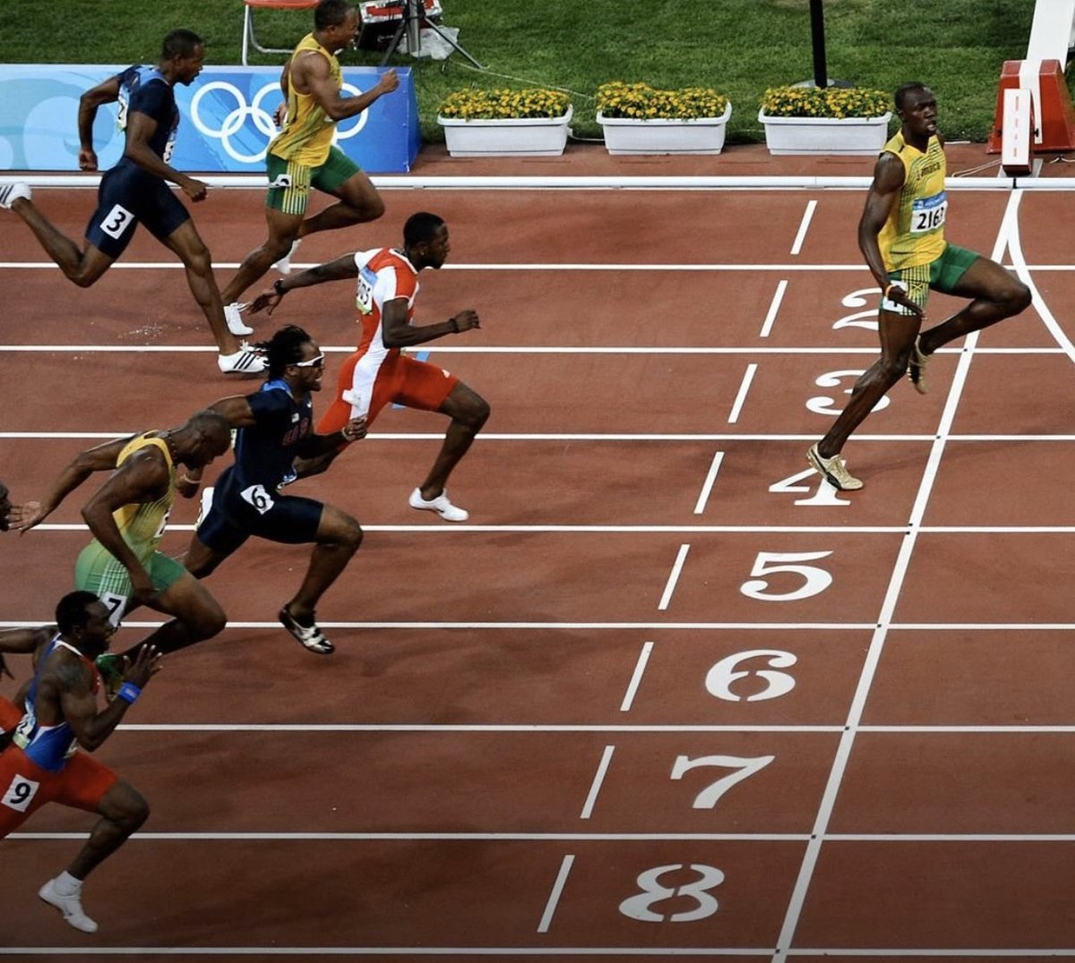
Svjetski rekordi u decimalnim brojevima
1.Usain Bolt je najbrži čovjek na svijetu koji je 100 m istrčao za 9.58s
2.Cesar Cielo Filho je oborio svijetski rekord u slobodnom plivanju-
21.30 ms na 50 m
3.Donald Thomas je oborio svjetski rekord skok u vis- 2.35 m
4.Mike Powell drži svjetski rekord skok u dalj- 8.90 m
5.Sandra Perković-njezin osobni rekord u bacanju diska je 71.41 m
6.Renaud Lavillenie je oborio rekord skok s motkom- 6.16
7.Svijetski rekord u bacanju kugle je oborio Ralph Rosa- 15.54 m
8.Jan Železny drži rekord u bacanju koplja od 98.48 m
9.Indijski slastičari napravili su kolač dug 6.50 km.
10.Matija Podhraški rekorder je u vožnji motocikla na glavi- udaljenost od 4.2 km prevalio je za 13 minuta

Slide 5
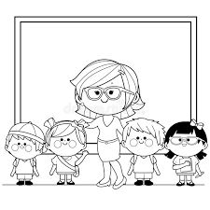
Uspoređivanje decimalnih brojeva
U razredu I.a najviši je Ante s 1.23m
Iza njega je Slaven koji ima 1.22m
Karlo je na trećem mjestu i ima 1.19m
Ana je najviša od djevojčica, ima 1.18m
Maja je odmah iza Ane, 1.16m
Luka je na šestom mjestu, Luka je visok 1. 14m
Mila je iza Luke s 1.13m
Josipe je visoka 1.12m
Jure je predzadnji s 1.10cm
Dora je najniža u razredu, visoka je 1.07cm

Slide 6
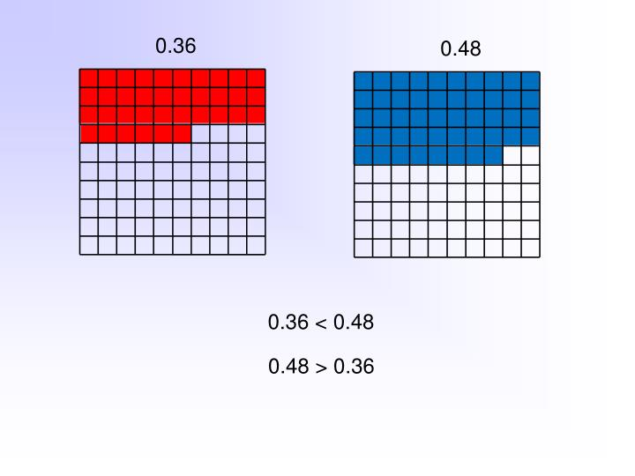
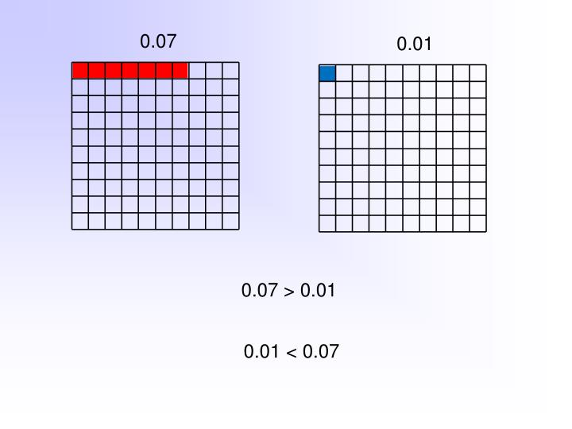
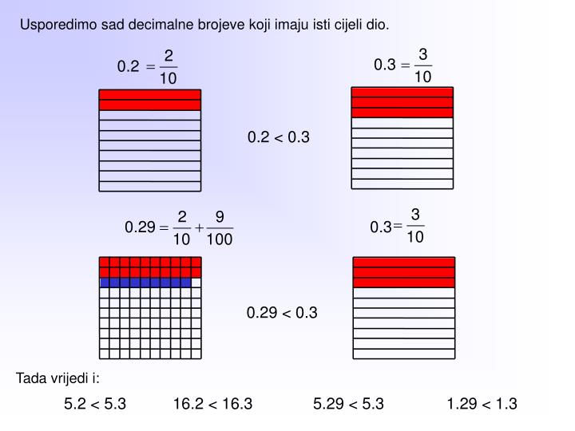

Slide 7
Zbrajanje i oduzimanje decimalnih brojeva
Danas za ručak pripremam juhu, piletinu i pire krompir. Za to će mi trebati:
Pola kilograma telećeg mesa za juhu koje košta 4.50 KM,
Pola kilograma pilećeg mesa koje košta 3.75 KM,
Tjesteljinu za juhu koja košta 3.25 KM,
Na tržnici krompir košta 2.45 KM,
Trebati će mi i povrće za juhu koje košta 2.20 KM,
Budući da mi je ostalo novca za desert ću kupiti puding koji košta 1.50 KM,
I uz ručak piti ćemo sok od jabuke koji košta 1.95 KM.
a) Za kupovinu namirnica potrošila sam 19.6 KM.
b) Da, 25 KM je bilo dovoljno.
c) ostalo mi je 5,4 KM.

Slide 8
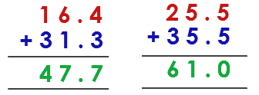
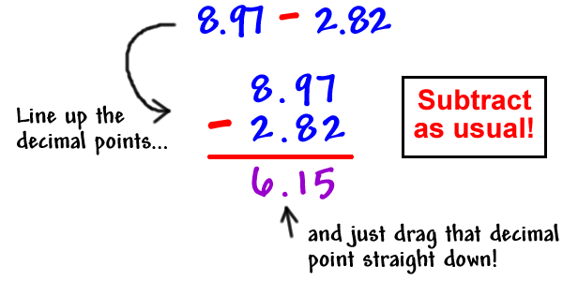
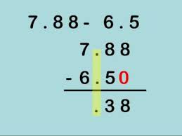

Slide 9
Množenje decimalnog broja decimalnim brojem
Moja soba
3.54m
3.5m
2.60 m
2.6m
3.54m x 2.60m=9.20m²
3.5mx2.6m=9.1m²
9.20-9.1=0.1m²
Cijena tepiha po m² je 6.70km. Novi tepih za moju sobu, budući da želim pokriti cijelu površinu koštat će 61.64KM

Slide 10
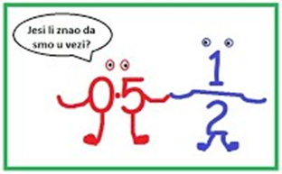
Množenje i dijeljenje decimalnog broja prirodnim brojem
Jedno čokoladno mlijeko,koje ja jako volim, košta 0.70KM. Ako ih želim kupiti 10, treba mi 7KM
Ako me netko želi iznenaditi sa 100 čokoladnih mlijeka platiti će 70km, a 1000 kom. 700KM.
Paket toaletnog papira od 10 rola košta 4.25km. Tako da jedna rola košta 0.425KM.
Paket toaletnog papira od 12 rola košta 5.40 km. Onda jedna rola 0.45KM.
Više se isplati uzeti pakiranje od 10 rola.

Slide 11
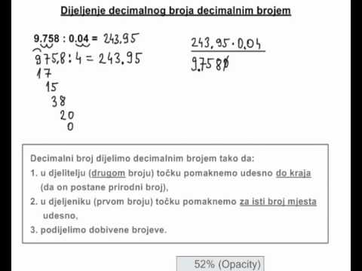
Dijeljenje decimalnog broja decimalnim brojem
Razredna štednja zajedno s kamatama iznosi 1482.72KM. Svakom učeniku pripada 123.56KM. Koliko je učenika u razredu?
R: 1482.72:123.56=12
O: U razredu je 12 učenika

Slide 12
Zaključak
Decimalne brojeve susrećemo svuda oko nas
Uspoređujemo, zbrajamo, oduzimamo, množimo i dijelimo decimalne brojeve onako kako to činimo s prirodnim brojevima, uz poštivanje odgovarajućih pravila o položaju decimalne točke u rezultatu
Kada smo potpisali decimalne brojeve, zbrajat ćemo ih isto kao i prirodne brojeve, samo ćemo u rezultatu u zbroj prenijeti decimalnu točku kada do nje dođemo
Decimalne brojeve oduzimamo kao i prirodne brojeve, samo u rezultatu stavljamo decimalnu točku kada dođemo do nje
Decimalni se broj množi dekadskom jedinicom tako da se decimalna točka pomakne udesno za onoliko mjesta koliko dekadska jedinica ima nula.
Decimalni broj dijeli se dekadskom jedinicom tako da mu se decimalna točka pomakne ulijevo za onoliko mjesta koliko dekadska jedinica ima nula
Decimalni broj množimo prirodnim brojem kao i prirodni broj prirodnim brojem, a u dobivenom umnošku zdesna nalijevo odvojimo decimalnom točkom onoliko decimalnih mjesta koliko ih ima taj decimalni broj.
Dva se decimalna broja množe tako kao da su oba prirodni brojevi samo se u dobivenom umnošku zdesna nalijevo odvoji onoliko decimalnih mjesta koliko ih ukupno imaju oba faktora
Decimalni broj dijelimo prirodnim brojem kao i prirodni broj prirodnim brojem, samo kad završimo dijeljenje cijelog (dekadskog) dijela, u količnik stavimo decimalnu točku.
Decimalni broj dijelimo decimalnim brojem tako da djeljenik i djelitelj pomnožimo s dekadskom jedinicom koja ima toliko nula koliko djelitelj ima decimalnih mjesta. Tako smo dijeljenje s decimalnim brojem sveli na dijeljenje s prirodnim brojem.

